Slide 1
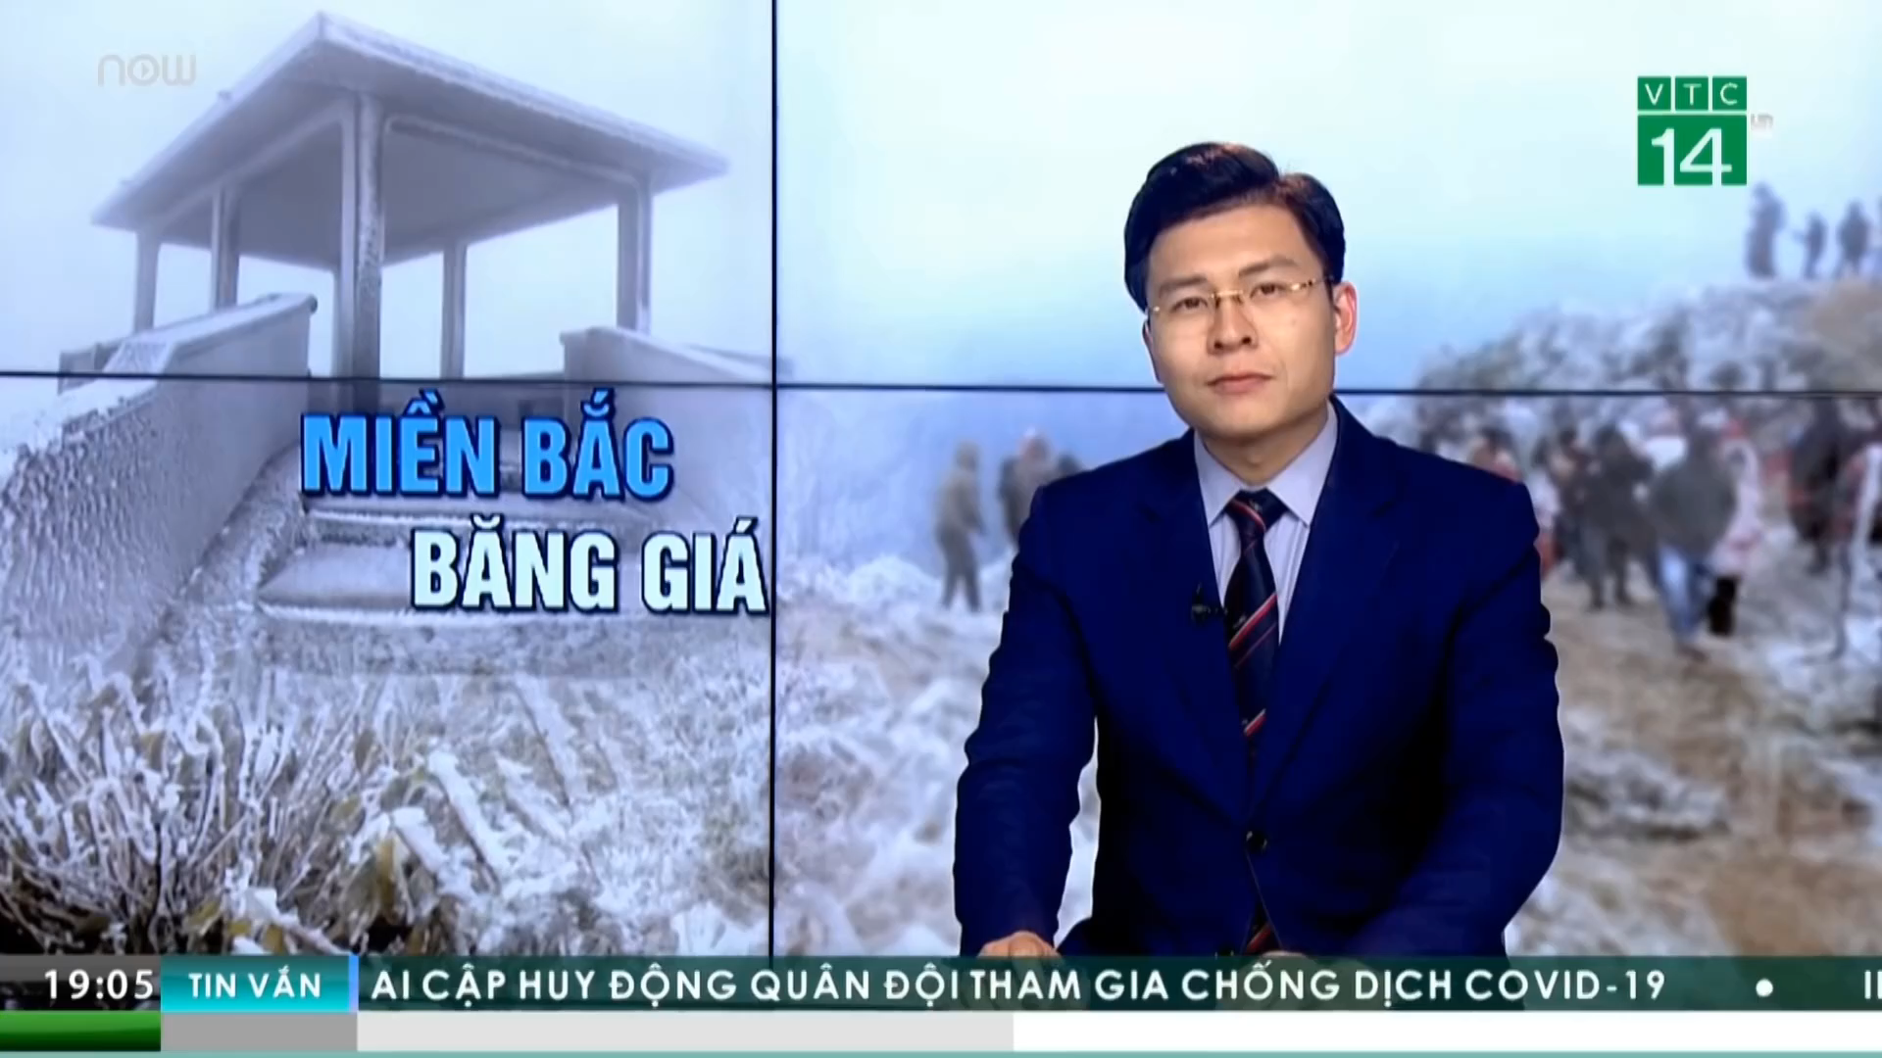

Slide 2
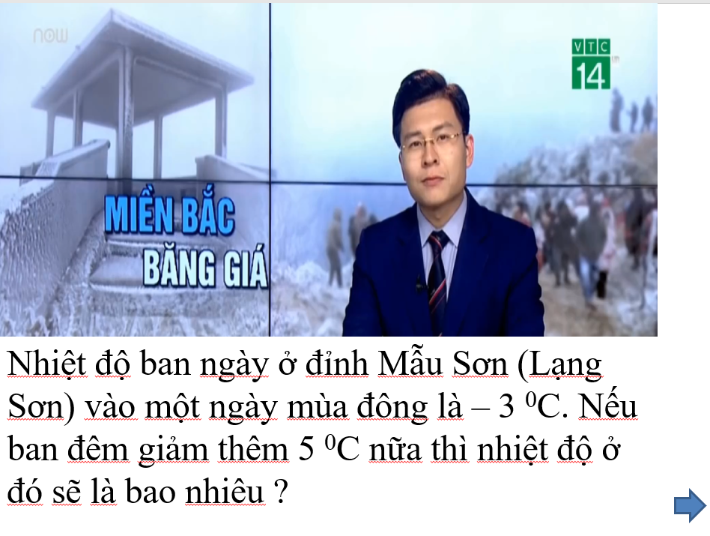

Slide 3
Tiết: 31,32,33
PHÉP CỘNG VÀ PHÉP TRỪ SỐ NGUYÊN
1.CỘNG HAI SỐ NGUYÊN CÙNG DẤU
Cộng hai số nguyên dương
b. Cộng hai số nguyên âm
Quy tắc:
Muốn cộng hai số nguyên âm, ta cộng phần số tự nhiên của chúng với nhau rồi đặt dấu “ – ” trước kết quả
Tổng hai số nguyên âm là số nguyên gì?
Tổng hai số nguyên âm là một số nguyên âm

Slide 4
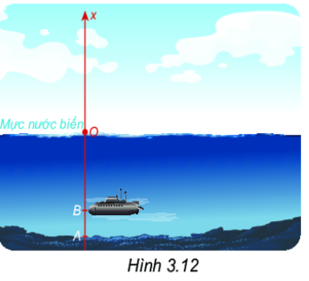
Luyện tập 1
Thực hiện phép cộng sau
a) (- 12) + ( - 48) b) (-236) + (- 1025)
Vận dụng 1
Một chiếc tàu ngầm cần lặn (coi là theo phương thẳng đứng) xuống điểm A dưới đáy biển.
Khi tàu đến điểm B ở độ cao - 135m, máy đo báo rằng tàu còn cách A một khoảng 45 m. Hỏi điểm A nằm ở độ cao bao nhiêu mét?

Slide 5

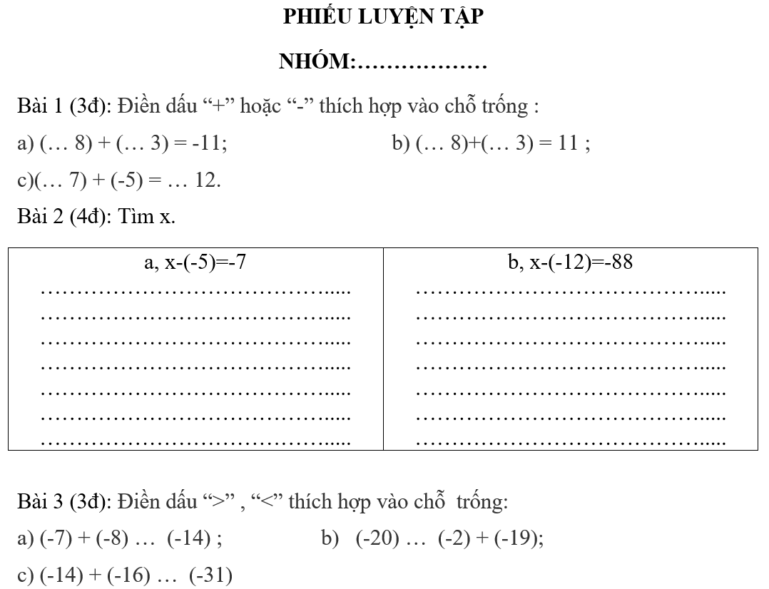
HOẠT ĐỘNG NHÓM
05:00
04:59
04:58
04:57
04:56
04:55
04:54
04:53
04:52
04:51
04:50
04:49
04:48
04:47
04:46
04:45
04:44
04:43
04:42
04:41
04:40
04:39
04:38
04:37
04:36
04:35
04:34
04:33
04:32
04:31
04:30
04:29
04:28
04:27
04:26
04:25
04:24
04:23
04:22
04:21
04:20
04:19
04:18
04:17
04:16
04:15
04:14
04:13
04:12
04:11
04:10
04:09
04:08
04:07
04:06
04:05
04:04
04:03
04:02
04:01
04:00
03:59
03:58
03:57
03:56
03:55
03:54
03:53
03:52
03:51
03:50
03:49
03:48
03:47
03:46
03:45
03:44
03:43
03:42
03:41
03:40
03:39
03:38
03:37
03:36
03:35
03:34
03:33
03:32
03:31
03:30
03:29
03:28
03:27
03:26
03:25
03:24
03:23
03:22
03:21
03:20
03:19
03:18
03:17
03:16
03:15
03:14
03:13
03:12
03:11
03:10
03:09
03:08
03:07
03:06
03:05
03:04
03:03
03:02
03:01
03:00
02:59
02:58
02:57
02:56
02:55
02:54
02:53
02:52
02:51
02:50
02:49
02:48
02:47
02:46
02:45
02:44
02:43
02:42
02:41
02:40
02:39
02:38
02:37
02:36
02:35
02:34
02:33
02:32
02:31
02:30
02:29
02:28
02:27
02:26
02:25
02:24
02:23
02:22
02:21
02:20
02:19
02:18
02:17
02:16
02:15
02:14
02:13
02:12
02:11
02:10
02:09
02:08
02:07
02:06
02:05
02:04
02:03
02:02
02:01
02:00
01:59
01:58
01:57
01:56
01:55
01:54
01:53
01:52
01:51
01:50
01:49
01:48
01:47
01:46
01:45
01:44
01:43
01:42
01:41
01:40
01:39
01:38
01:37
01:36
01:35
01:34
01:33
01:32
01:31
01:30
01:29
01:28
01:27
01:26
01:25
01:24
01:23
01:22
01:21
01:20
01:19
01:18
01:17
01:16
01:15
01:14
01:13
01:12
01:11
01:10
01:09
01:08
01:07
01:06
01:05
01:04
01:03
01:02
01:01
01:00
00:59
00:58
00:57
00:56
00:55
00:54
00:53
00:52
00:51
00:50
00:49
00:48
00:47
00:46
00:45
00:44
00:43
00:42
00:41
00:40
00:39
00:38
00:37
00:36
00:35
00:34
00:33
00:32
00:31
00:30
00:29
00:28
00:27
00:26
00:25
00:24
00:23
00:22
00:21
00:20
00:19
00:18
00:17
00:16
00:15
00:14
00:13
00:12
00:11
00:10
00:09
00:08
00:07
00:06
00:05
00:04
00:03
00:02
00:01
00:00
00:00
03:00
02:59
02:58
02:57
02:56
02:55
02:54
02:53
02:52
02:51
02:50
02:49
02:48
02:47
02:46
02:45
02:44
02:43
02:42
02:41
02:40
02:39
02:38
02:37
02:36
02:35
02:34
02:33
02:32
02:31
02:30
02:29
02:28
02:27
02:26
02:25
02:24
02:23
02:22
02:21
02:20
02:19
02:18
02:17
02:16
02:15
02:14
02:13
02:12
02:11
02:10
02:09
02:08
02:07
02:06
02:05
02:04
02:03
02:02
02:01
02:00
01:59
01:58
01:57
01:56
01:55
01:54
01:53
01:52
01:51
01:50
01:49
01:48
01:47
01:46
01:45
01:44
01:43
01:42
01:41
01:40
01:39
01:38
01:37
01:36
01:35
01:34
01:33
01:32
01:31
01:30
01:29
01:28
01:27
01:26
01:25
01:24
01:23
01:22
01:21
01:20
01:19
01:18
01:17
01:16
01:15
01:14
01:13
01:12
01:11
01:10
01:09
01:08
01:07
01:06
01:05
01:04
01:03
01:02
01:01
01:00
00:59
00:58
00:57
00:56
00:55
00:54
00:53
00:52
00:51
00:50
00:49
00:48
00:47
00:46
00:45
00:44
00:43
00:42
00:41
00:40
00:39
00:38
00:37
00:36
00:35
00:34
00:33
00:32
00:31
00:30
00:29
00:28
00:27
00:26
00:25
00:24
00:23
00:22
00:21
00:20
00:19
00:18
00:17
00:16
00:15
00:14
00:13
00:12
00:11
00:10
00:09
00:08
00:07
00:06
00:05
00:04
00:03
00:02
00:01

Slide 6
2.CỘNG HAI SỐ NGUYÊN KHÁC DẤU
a, Hai số đối nhau
Muốn tìm số đối của một số, ta chỉ việc đổi dấu
của nó.
? Tìm số đối của 4; - 5 ; 9; - 11
Chú ý: Số đối của số 0 là chính nó

Slide 7
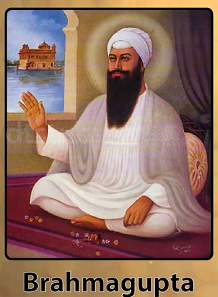
TRÒ CHƠI MỞ TRANH
1
1
2
2
3
4
3
4

Slide 8
Câu 1: Bạn Tuấn nợ 100.000. Sau đó bạn Tuấn vay thêm 200.000. Hỏi bạn Tuấn có bao nhiêu tiền?
10
9
8
7
6
5
4
3
1
2
HẾT GIỜ
300.000
- 300.000
- 100.000
0

Slide 9
Câu 2: Tổng của số nguyên âm lớn nhất có một chữ số và số nguyên âm nhỏ nhất có hai chữ số là bao nhiêu?
30
29
28
27
26
25
24
23
22
21
20
19
18
17
16
15
14
13
12
11
10
09
08
07
06
05
04
03
02
01
- 19
-11
00
- 100
-108

Slide 10
Câu 3: Các số đối của 2021 và – 9 lần lượt là:
10
9
8
7
6
5
4
3
1
2
HẾT GIỜ
2021 và 9
- 2021 và - 9
0 và 9
- 2021 và 9

Slide 11
Câu 4: Dự báo thời tiết ở Sa Pa buổi chiều hôm nay là – 1⁰ C. Buổi tối giảm xuống 2 ⁰C. Hỏi nhiệt độ buổi tối là bao nhiêu?
10
9
8
7
6
5
4
3
1
2
HẾT GIỜ
- 3 ⁰C.
3 ⁰C.
1 ⁰C.
0 ⁰C.

Slide 12


Slide 13

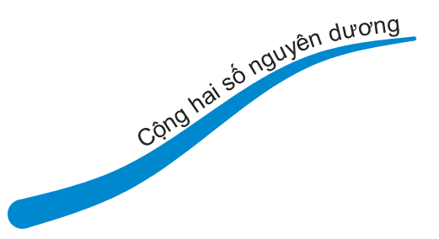

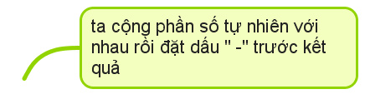

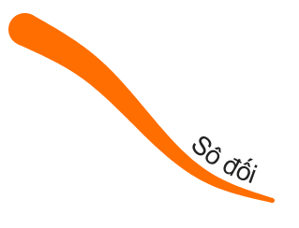


Slide 14
DẶN DÒ
Học thuộc quy tắc cộng hai số nguyên
BTVN 3.9 SGK.TR.66
Đọc mục 2 (tiếp theo) Cộng hai số nguyên khác dấu
Đọc mục 3 tính chất của phép cộng.

Slide 15






XIN CHÂN THÀNH CẢM ƠN
QUÝ THẦY CÔ VÀ CÁC EM HỌC SINH!

